Slide 1
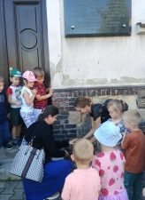
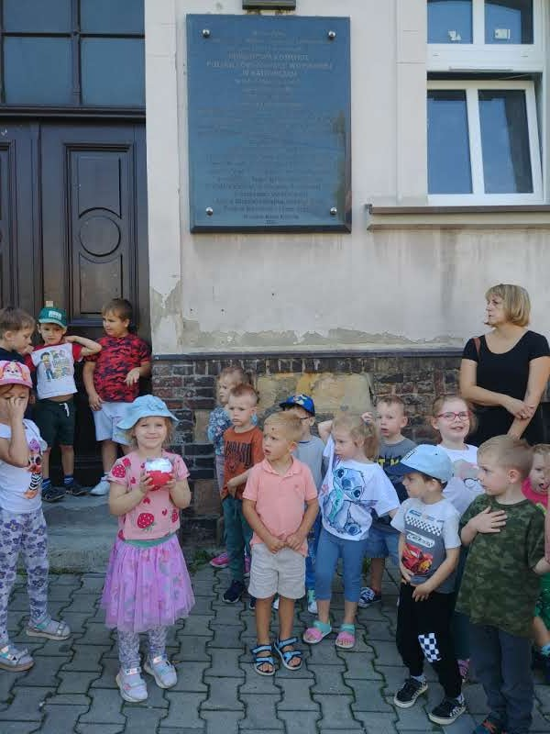
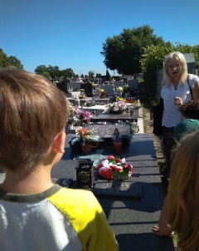
Przedszkole Patriotów – projekt edukacyjny Śląskiego Kuratora Oświaty
Ślady historii odkrywane przez przedszkolaków w Bogucicach
Bogucice - jeden z najstarszych obszarów miasta Katowice. Dawna wieś, tereny rolnicze z zagrodami wzdłuż potoku boguckiego, na które w XIX wieku zdecydowanie i bezkompromisowo wkroczył przemysł i całkowicie je odmienił.
Bogucice - miejsce dzielące koleje losu tej części Polski. O większości mówią skryte w archiwach mapy, ryciny i zapiski. O mienionych, wcale nie tak odległych czasach świadczy zabudowa, a o niektórych zdarzeniach i postaciach przypominają tablice i pomniki.
To właśnie te Bogucice dla MP nr 67 stały się celem realizacji programu „ Przedszkole patriotów”.
Placówka usytuowana jest na osiedlu „Gwiazdy”, a więc administracyjnie poza granicami dzielnicy; od lat jednak korzysta z jej ofert. Zabawy i spacery w piękniejącym z roku na rok parku, zajęcia w MBP filia 33 i MDK, współpraca z ZSP nr 9 i MP nr 22, warsztaty muzyczne w NOSPR, lekcje muzealne w MŚ to przykłady tych związków.
W tym roku w Bogucicach wychowankowie MP 67 tropią ślady historii zdobywając certyfikat Śląskiego Kuratora Oświaty.
Gdzie spotkać można przedszkolaków?
Jako szerzej nieznane, a może nieco zapomniane miejsce pamięci wybrano budynek na ul. Normy 6. Na jego fasadzie umieszczona jest tablica informująca, iż tam, w mieszkaniu Walerii i Ignacego Stachowskich mieściła się w sierpniu1919 r. Powiatowa Komenda Polskiej Organizacji Wojskowej. Dzielnica Bogucice była przecież sceną zaciętych walk I i II powstania śląskiego.
Lista nazwisk wyrytych na czarnej płycie jest niemała; i nie brakuje na niej kobiet. O tych postaciach przedszkolacy z pomocą internetowych wyszukiwarek gromadzą informacje stawiając pierwsze kroki nie tylko w historycznym, ale i wirtualnym świecie.
Przypadająca w 2023r. 101 rocznica powrotu części Górnego Śląska do Polski, obchody Narodowego Dnia Powstań Śląskich w dniu 20 czerwca i sierpniowe wspomnienie I i II powstania śląskiego stały się w przedszkolu okazją do przeprowadzenia zajęć edukacyjnych, własnoręcznego przygotowania zniczy, które podczas wyjścia zostały zapalone pod tablicą. Wiedzę historyczną przedszkolacy zdobywają najlepiej poprzez działanie.
Dziecięcej aktywności nie może też zabraknąć przy oddawaniu hołdu bohaterowi II wojny światowej, żołnierzowi odznaczonemu Orderem Krzyża Virtuti Militari, Krzyżem Walecznych i Krzyżem Komandorskim OOP – Janowi Kazimierzowi Boguckiemu. Pamięć o nim trwa dzięki prostej, skromnej płycie nagrobnej na bogucickim cmentarzu. To miejsce, pełne powagi i ciszy odwiedziły przedszkolaki - odpowiednio przygotowane do tego przez wychowawców – dzięki autorskim prezentacjom, adaptacjom tekstów i dostosowaniu ich treści do wrażliwości i rozumowania najmłodszych. Ciepłe jeszcze dni zbliżającej się jesieni wiernie oddają wrześniową aurę pamiętnego, 1939 roku.
Losy kapitana Boguckiego jak w pigułce pokazują złożoność polskiej historii. Urodzony we Lwowie, więziony przez NKWD, walczący na wojennym szlaku armii Andersa, uczestnik bitwy o Monte Cassino, znalazł później, w miejsce utraconej, swoją małą ojczyznę na Śląsku. Postać nieznana, warta tu, lokalnie, w dzielnicy, odkrycia i upamiętnienia. Oprócz cyklicznych wyjść i dbałości o miejsce spoczynku, MP 67 złoży wniosek do IPN o ujęcie go w ewidencji grobów weteranów walk o wolność i niepodległość Polski. Status taki stanowi podstawę do objęcia instytucjonalną formą opieki i czytelnego oznakowania. Tabliczka z biało - czerwonymi barwami przykuje wzrok niejednego przechodnia odwiedzającego cmentarz skłaniając do refleksji.
O ocalenie i przywrócenie pamięci takich okruchów historii w przedszkolnej inicjatywie właśnie chodzi. Tysiące z nich, rozsianych po całym kraju i poza jego granicami to najtrwalszy zapis narodowych dziejów, kronika bez kart, piękna i różnorodna. Obecna taż obok, w Bogucicach.
Notes:
https://przedszkole67.stronyzklasa.pl/

